Slide 1
Табір відпочинку з денним перебуванням «Лідер» Ізюмської гімназії №3 Ізюмської міської ради Харківської області вул. Капітана Орлова 5А, місто Ізюм, Харківської області
”Лідер” – місце, де мрії стають реальністю!
Виконали:
Соціальний педагог
Євченко М.С.
Практичний психолог
Орел М.О.
Педагог-організатор
Білик М.М.
Ізюм - 2017

Slide 2
Режим роботи
08.00 - Прийом дітей
08.10 - Ранкова зарядка
08.30 - 08.45 - Сніданок (1-3 загони)
09.00 - 09.15 - Сніданок (4-8 загони)
09.30 - 09.45 - Сніданок (9-13 загони)
09.45 - 11.30 - Виховні заходи, справи загонів
11.30 - 12.00 - Обід (1-4 загони)
12.30 – 13.00 - Обід (3-8 загони)
13.30 – 14.00 - Обід (9-12 загони)
14.00 - Відхід дітей
Кількість загонів – 13
Кількість вихователів – 32.

Slide 3
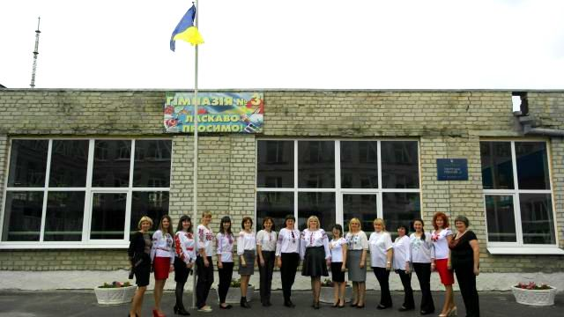
«…Виховує все: люди, речі, явища, але перш за все, люди. З них на першому місці — батьки і педагоги…»
Антон Макаренко

Slide 4
Національно-патріотичне виховання
Правове виховання
Напрями виховання
Екологічне виховання
Моральне виховання
Художньо-естетичне виховання
Фізичне виховання

Slide 5
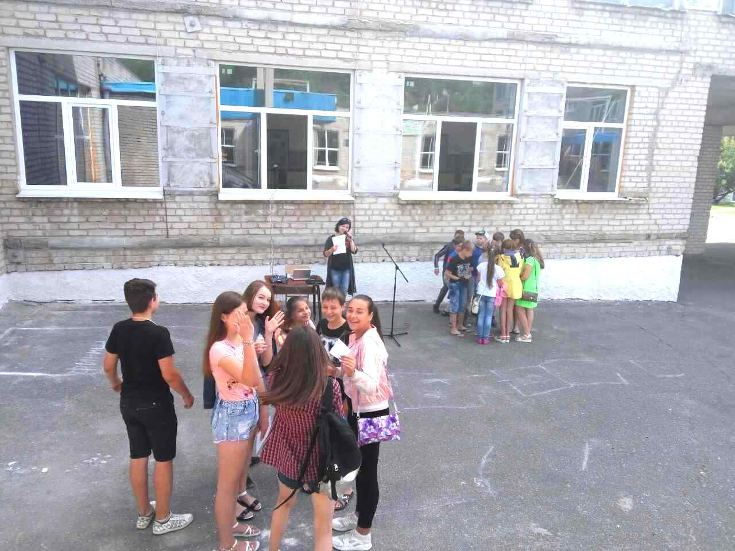
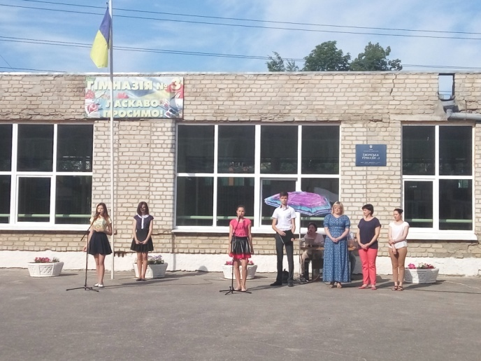
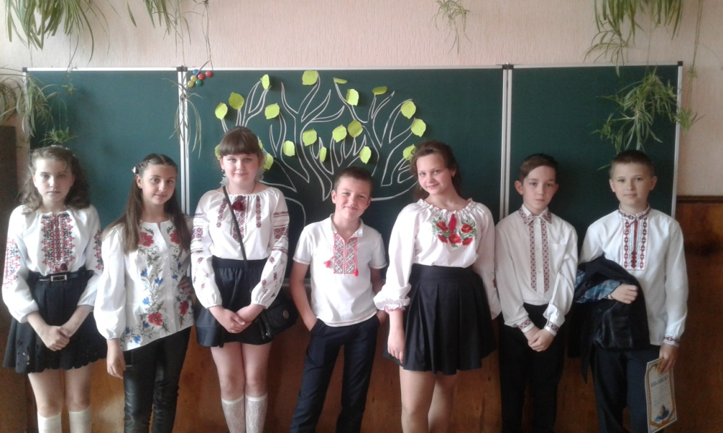
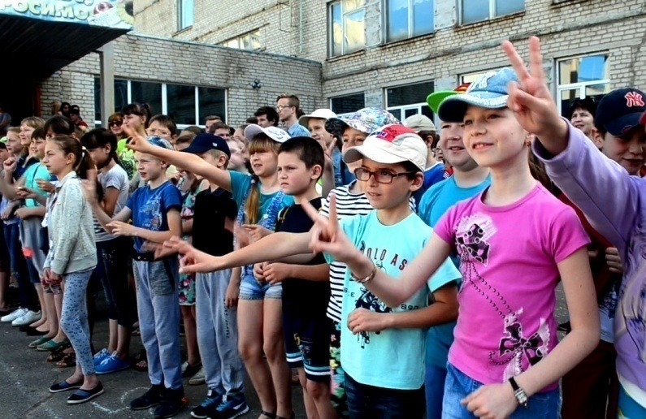
Національно- патріотичне виховання
Мета: формування патріотичних почуттів, вироблення високого ідеалу служіння народові, готовності до трудового та героїчного подвигу в ім'я процвітання української держави.
Відкриття табірної зміни;
День козацтва;
День вишиванки/The Embroidery Day;

Slide 6
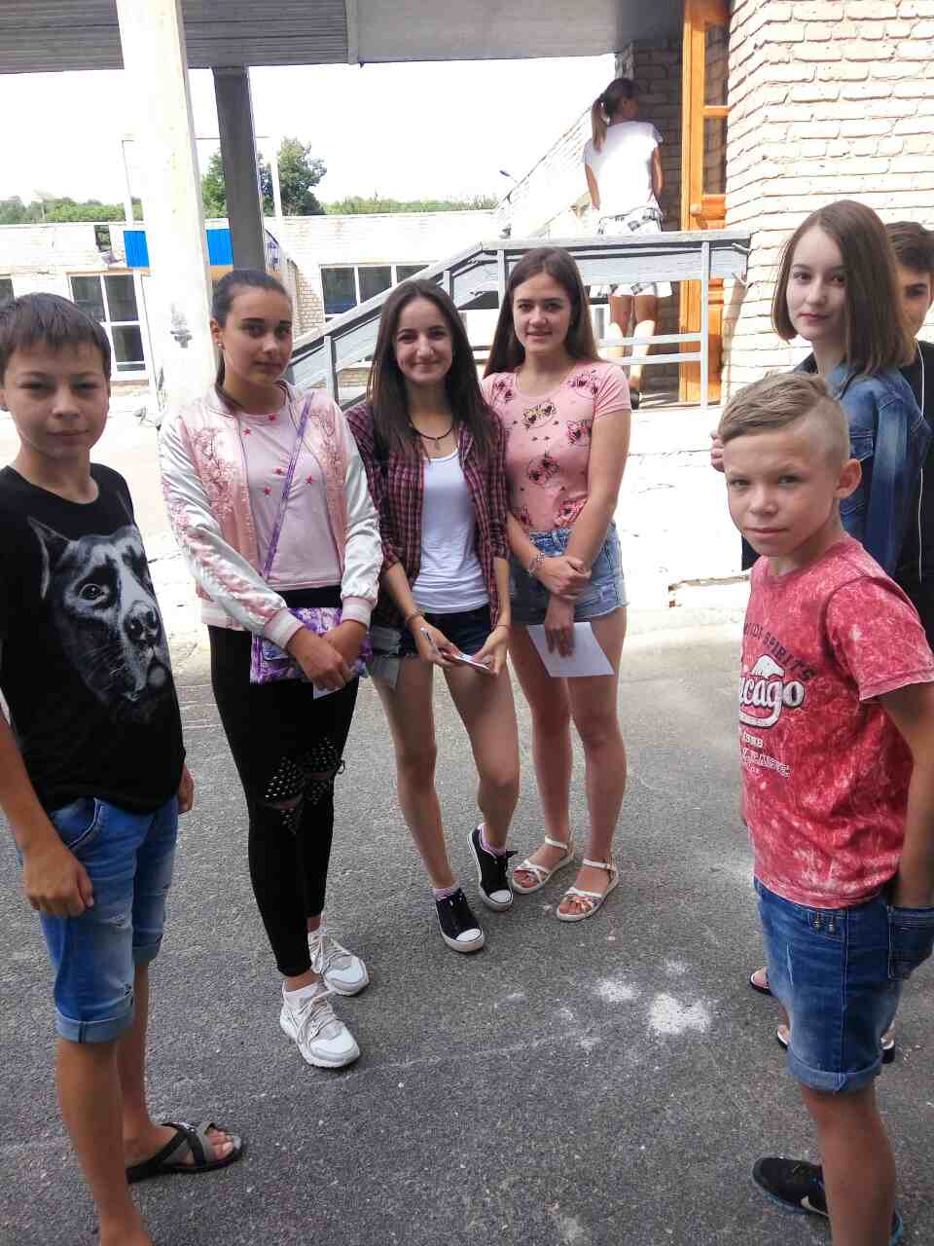
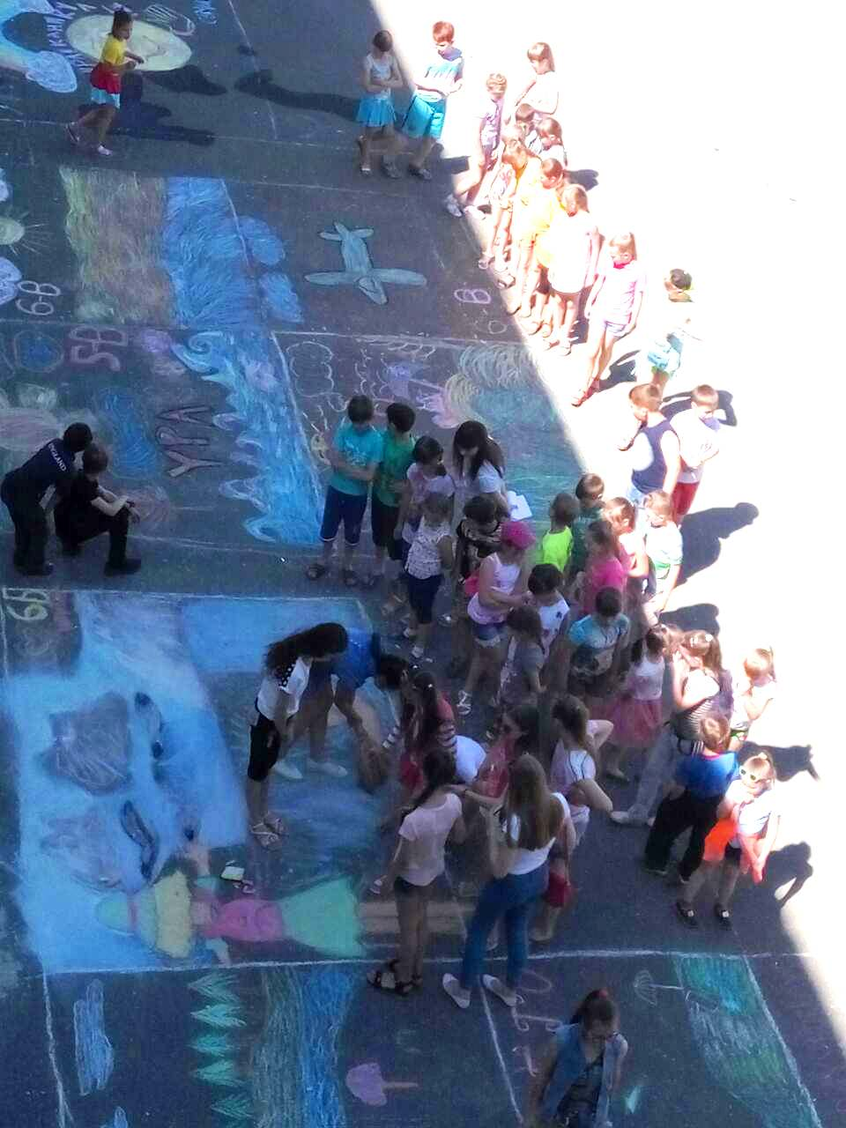
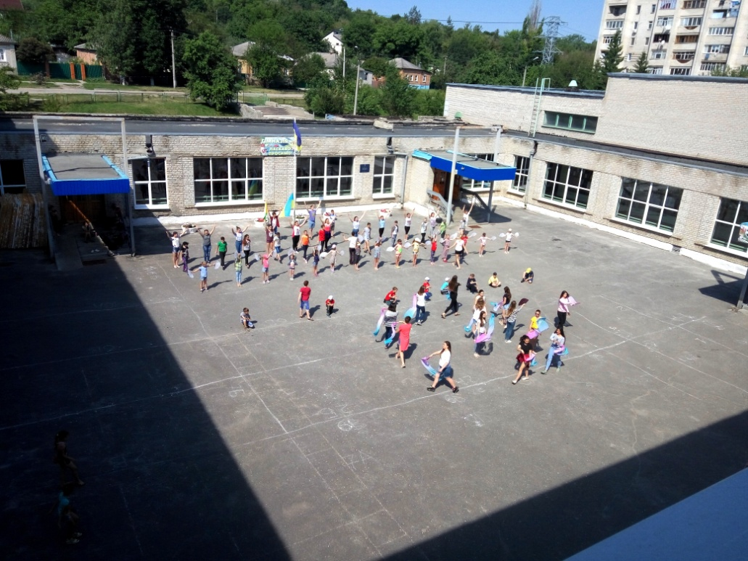
Правове виховання Мета: формування правової культури, прищеплення поваги до прав і свобод людини і громадянина
День захисту прав дитини/ The Child`s Day;

Slide 7
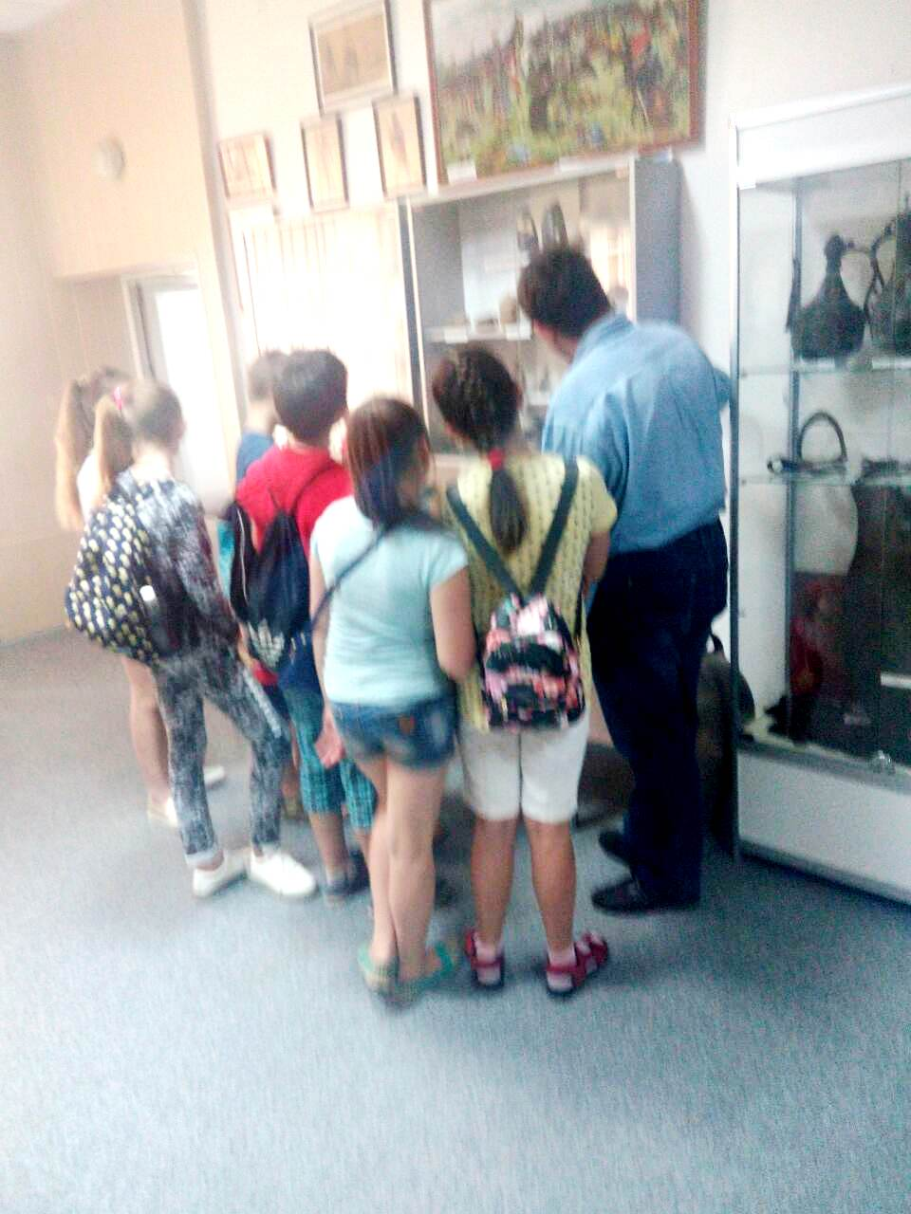
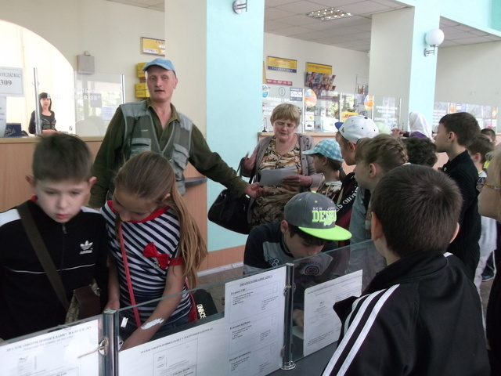
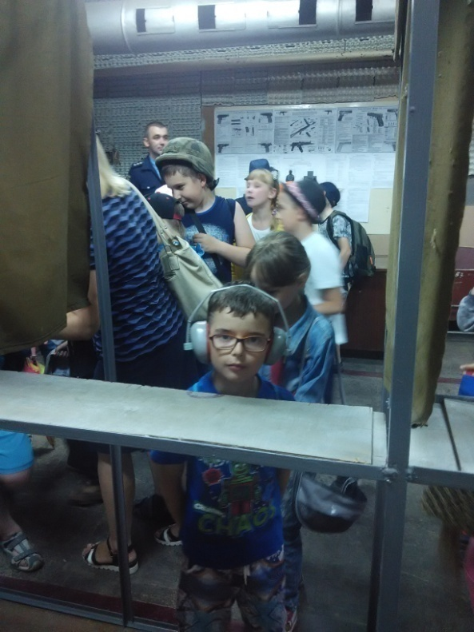
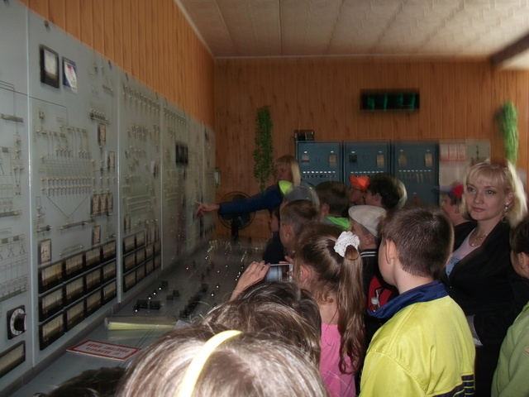
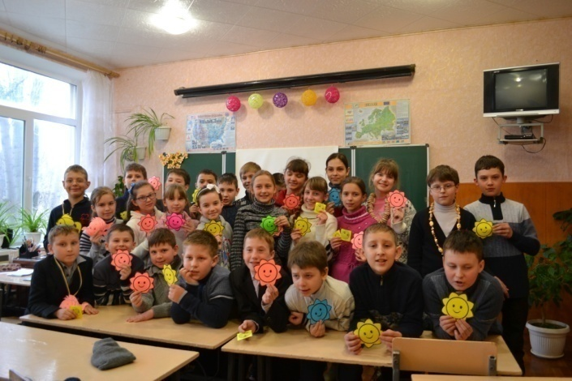
Моральне виховання Мета: прищеплення й розвиток моральних почуттів і рис особистості, формування розуміння норм загальнолюдської і народної моралі
The Day of Politeness;
День сміху/The Day of Laugh;

Slide 8
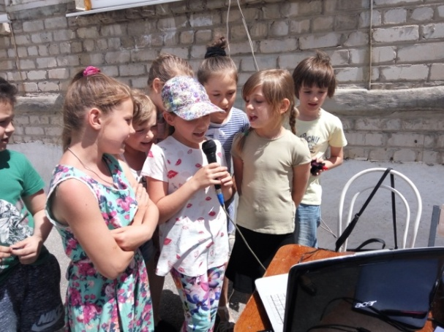
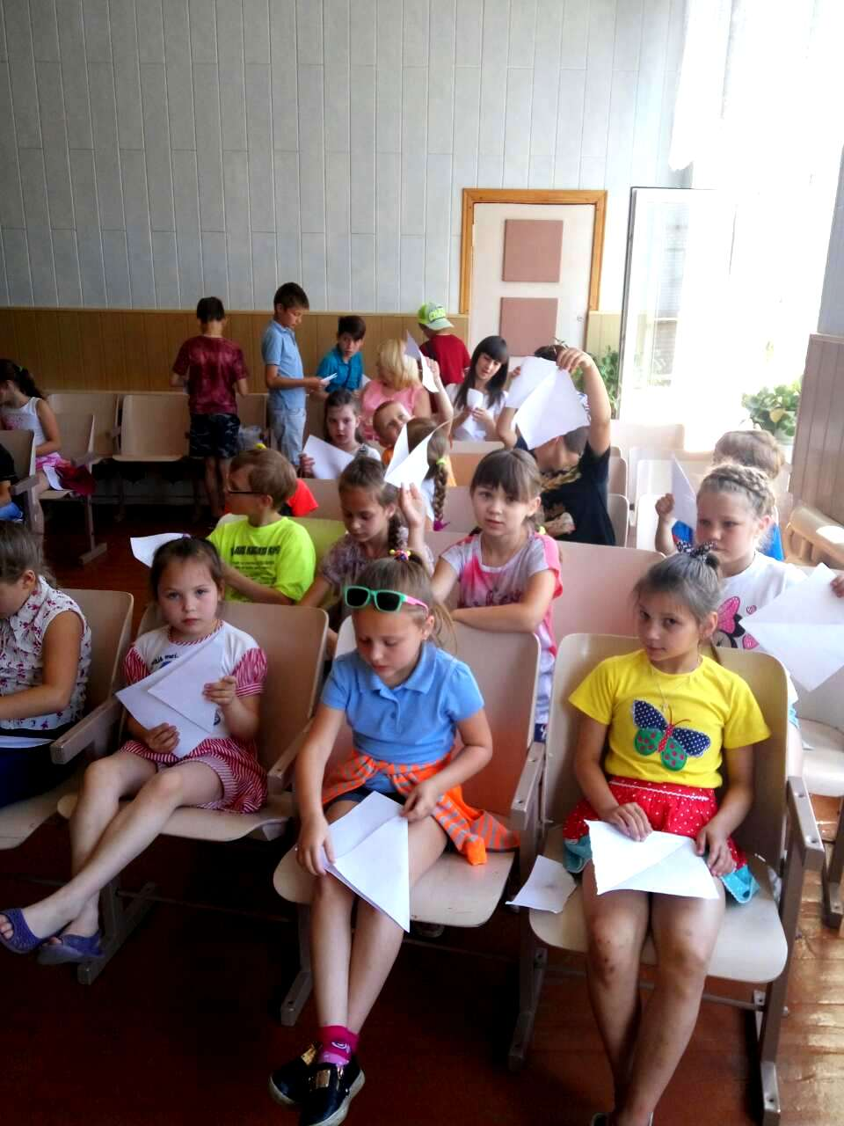
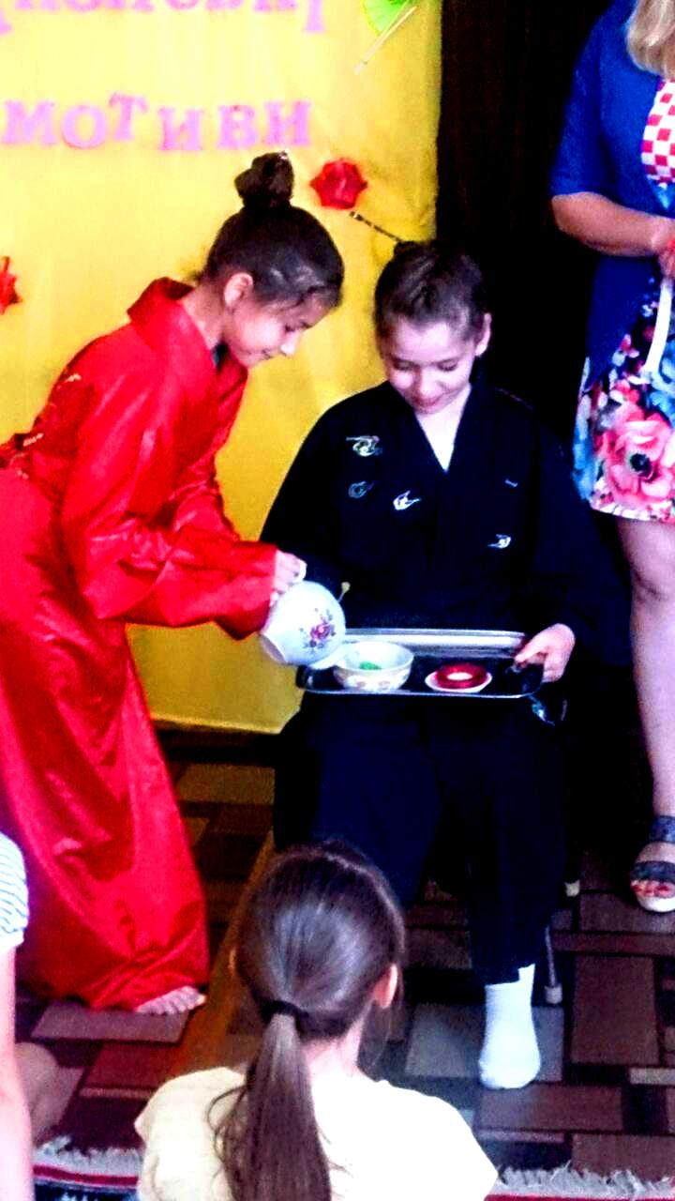
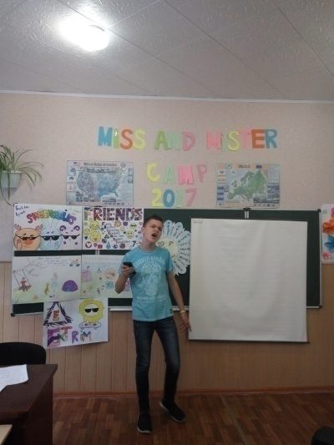
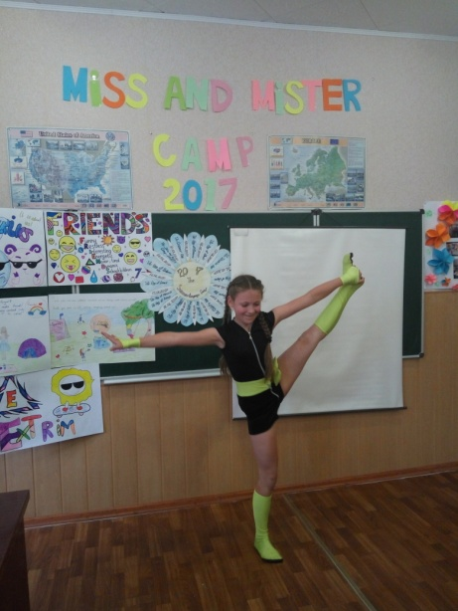
Художньо-естетичне виховання
Мета: виховання художньо-естетичної освіченості і вихованості особистості
День японської культури/The Day of Japan;
День пісні та музики/The Day of Music;
Міс та Містер табір – 2017/«Miss and Mister Camp – 2017»;
День прощання з табором/The Day of Farewell;
День бантикiв/ The Day of Bows;

Slide 9
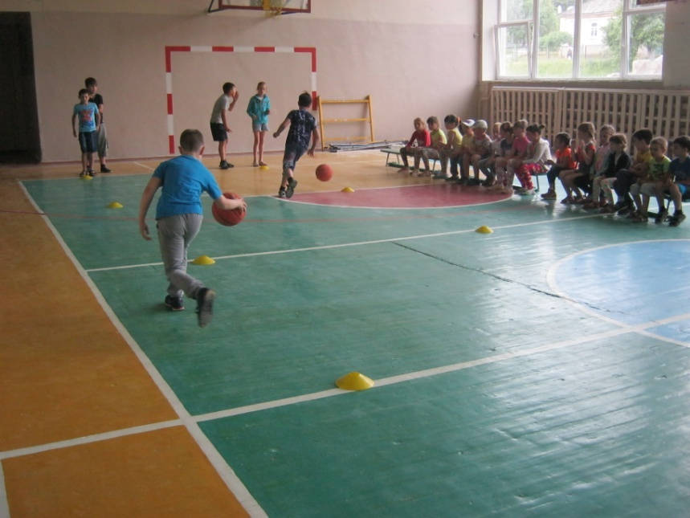
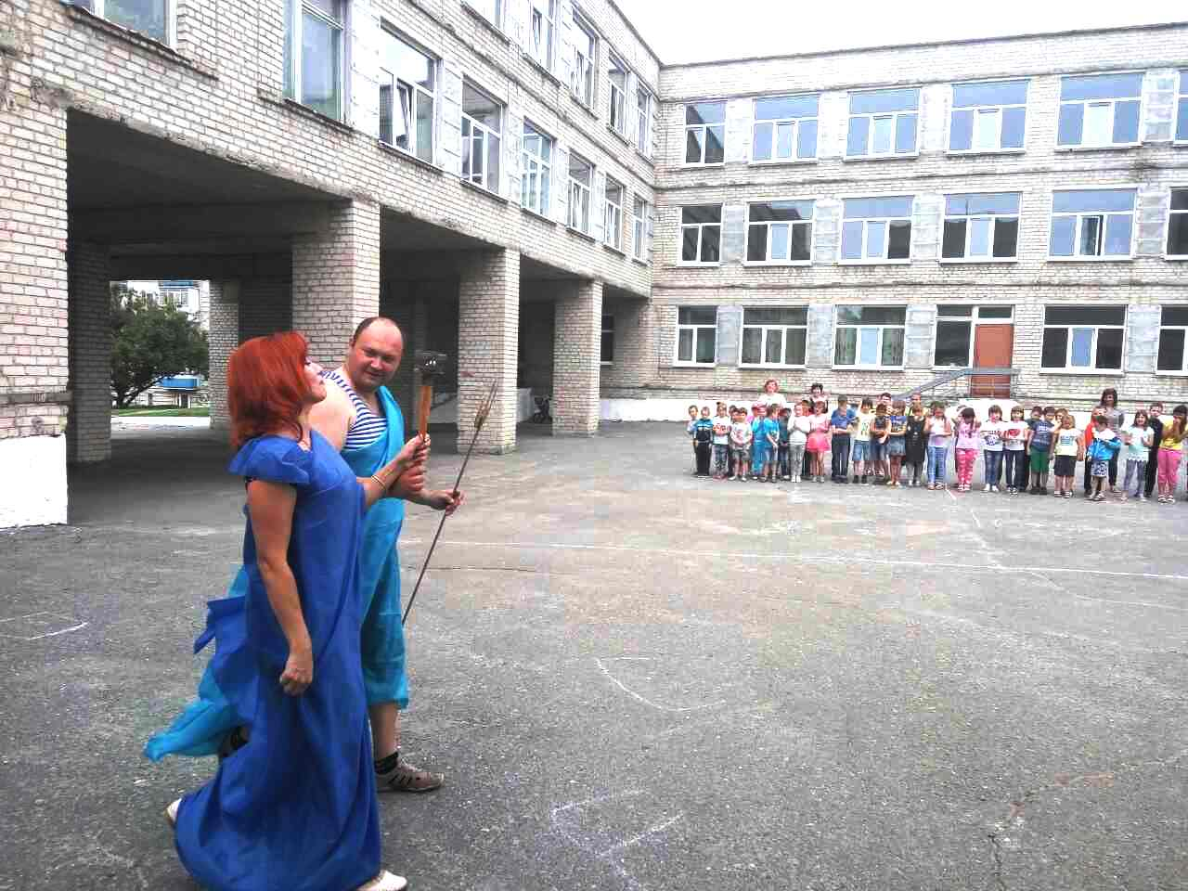
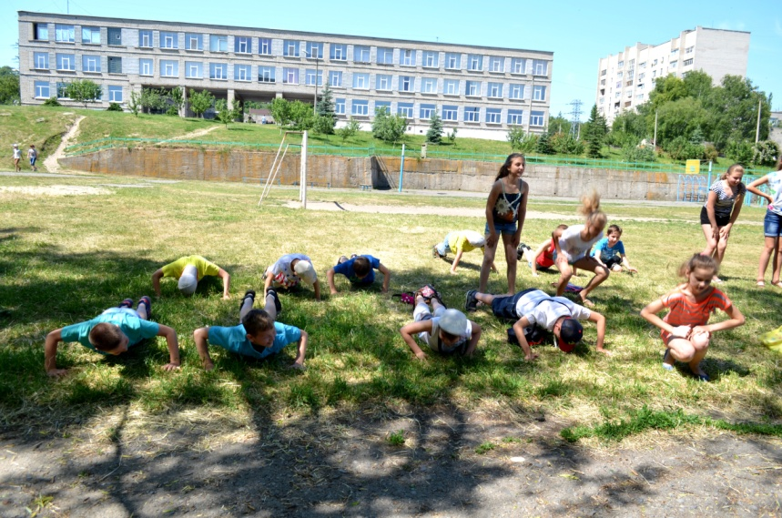
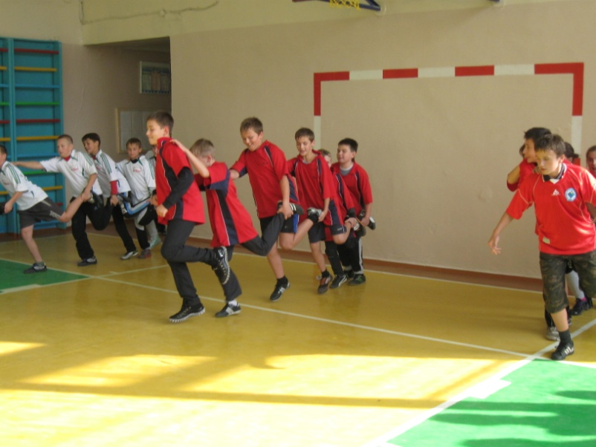
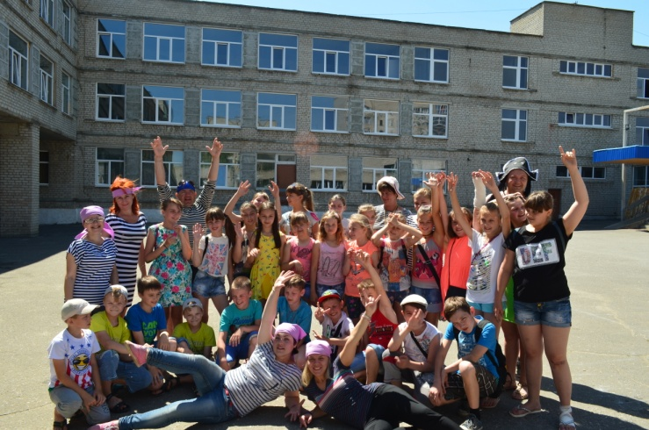
Фізичне виховання
Мета: утвердження здорового способу життя як невід'ємного елемента загальної культури особистості
День охорони безпеки життєдіяльності;
День здоров’я/The Health Day;
Олiмпiйський день /The OlympicDay;

Slide 10
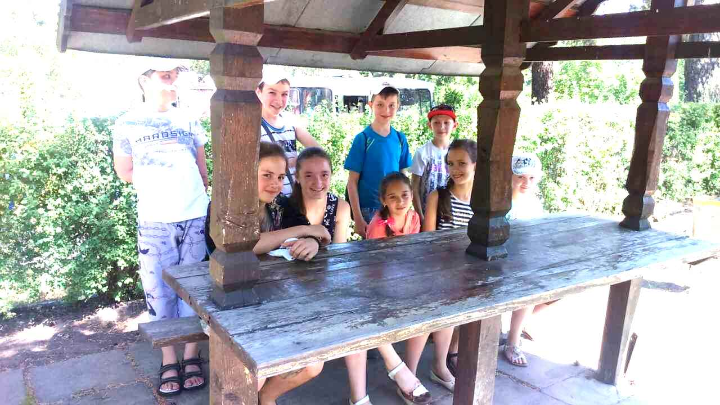
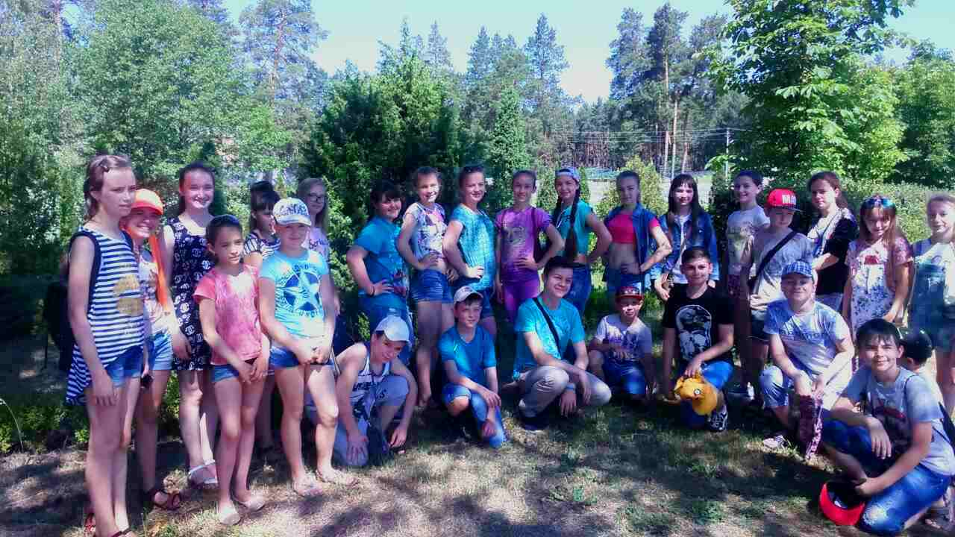
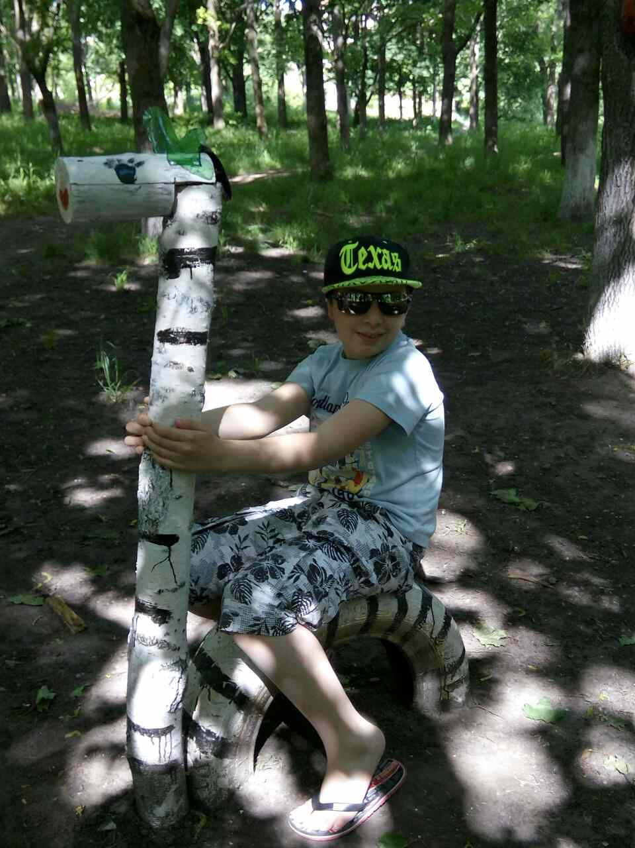
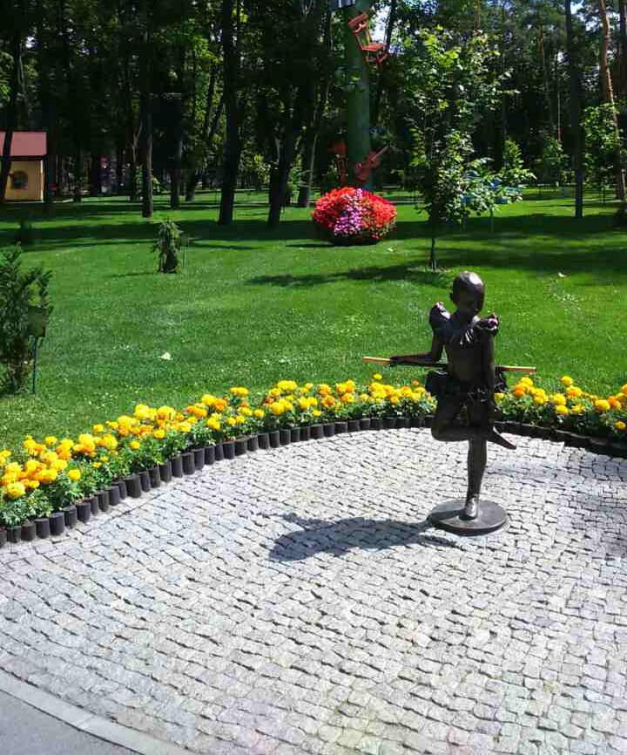
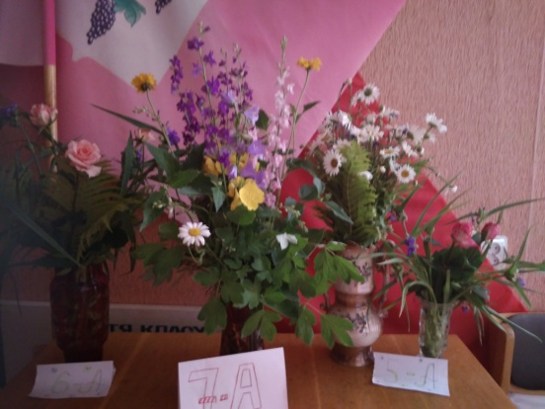
Екологічне виховання
Мета: формування екологічної культури особистості
День здоров’я/The Health Day;
День туризму/The Tourism Day;
День квітів/ The Day of Flowers;

Slide 11
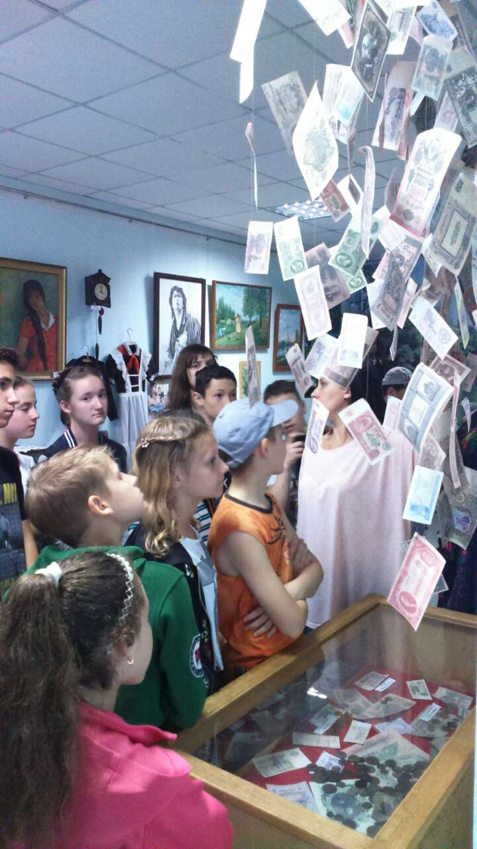
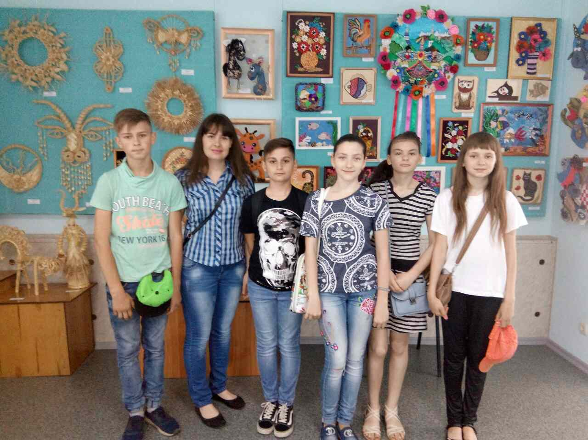
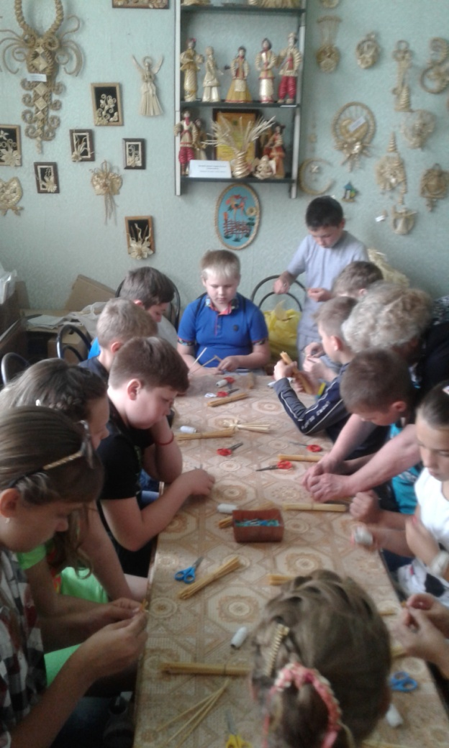
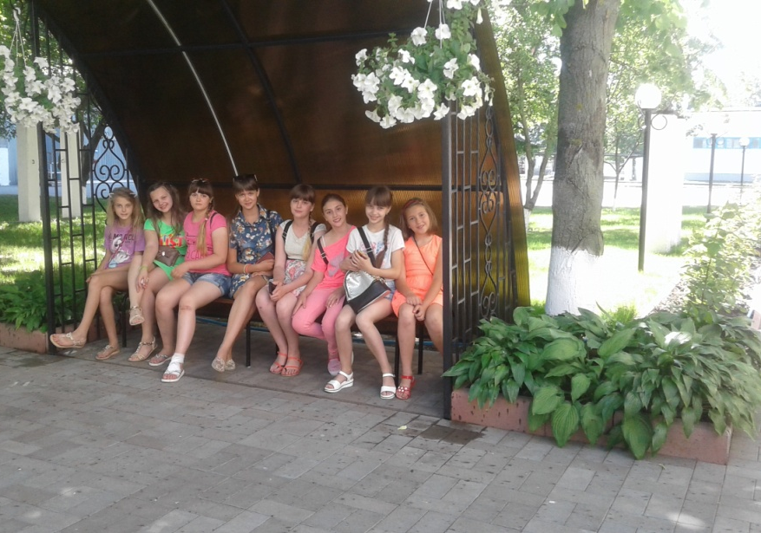
«…З усіх творінь найпрекрасніше — прекрасно вихована особа…»
Епіктет

Slide 12
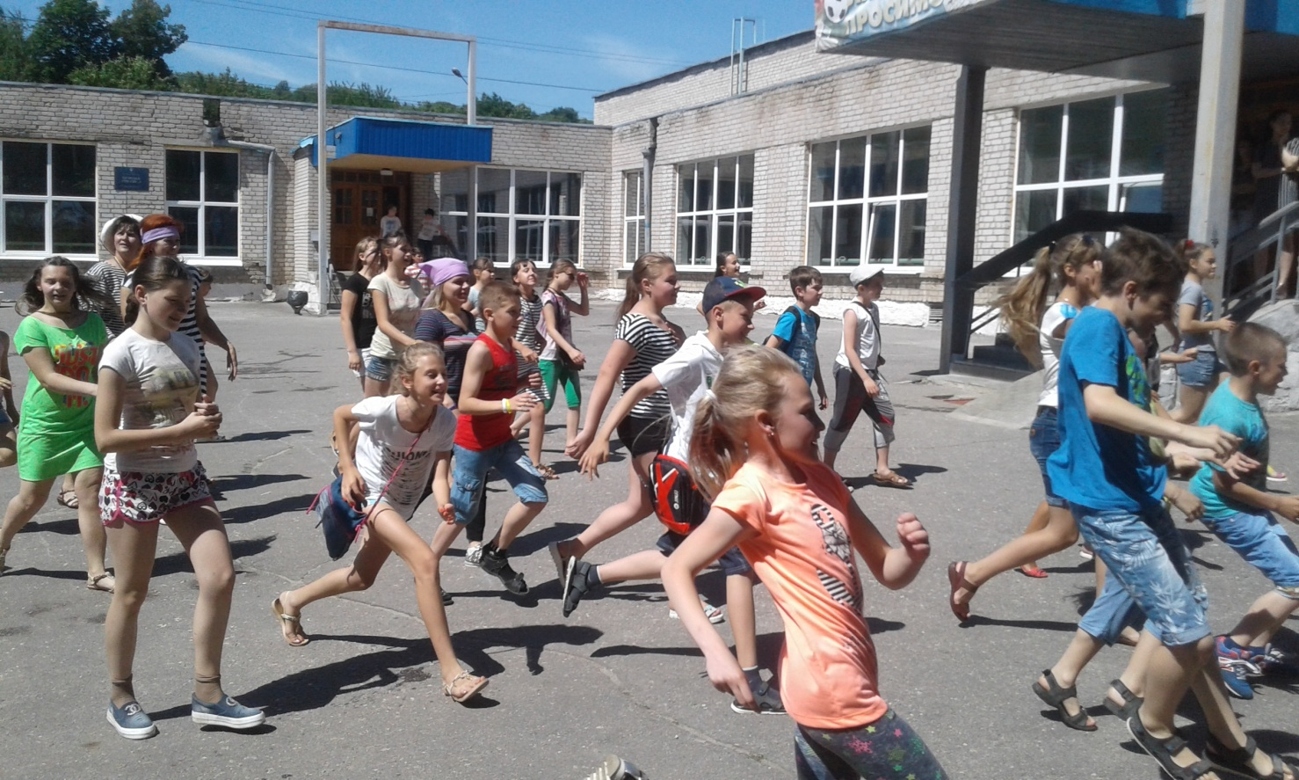
Дякуємо за увагу!

